Slide 1
Introduktion til Programmering og Problemløsning (PoP)
Option typer
Jon Sporring
Department of Computer Science
2022/09/22

Slide 2
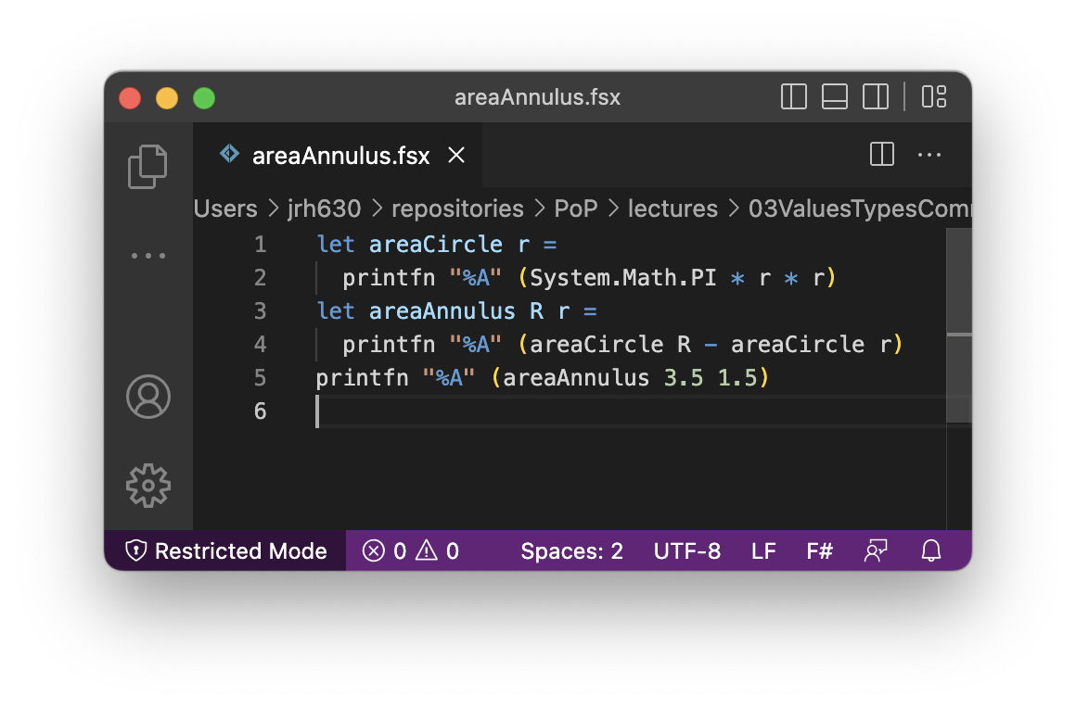
Besvar følgende med den du sidder ved siden af:
https://tinyurl.com/yykhuczh
Servicemeddelelse: De næste kapitler i bogen er klar (med smårettelser til de nuværrende)

Slide 3
Fejlhåndtering med option typer
Divisions med 0
let div a b = a/b
div 3 0;;
System.DivideByZeroException: Attempted to divide by zero.
at <StartupCode$FSI_0002>.$FSI_0002.main@() in /Users/jrh630/repositories/PoP/lectures/03ValuesTypesComments/stdin:line 2
Stopped due to error
Option indpakning
Some x
x
None
X
X option

Slide 4
Fejlhåndtering med option typer
Option indpakning
Some x
x
None
X
X option
type packet = Error | Value of int;;
type packet =
| Error
| Value of int
let a = Error;;
val a: packet = Error
let b = Value 3;;
val b: packet = Value 3
Option typen kan holde vilkårlig type

Slide 5
Fejlhåndtering med option typer
Option indpakning
Some x
x
None
X
X option
let div a b =
match b with
0 -> None
| _ -> Some (a/b)
div 3 0;;
val div: a: int -> b: int -> int option
val it: int option = None
let print (x: 'a option) =
match x with
None -> printfn "Divide by 0 error"
| Some y -> printfn "%A" y
div 3 0 |> print
div 3 2 |> print;;
Divide by 0 error
1
val print: x: 'a option -> unit
val it: unit = ()

Slide 6
Sammensætning af funktioner f: ‘a -> ‘b option
Følgende funktioner håndterer evt. fejl med option-typer:
let myLog (x: float) : float option =
if x > 0.0 then Some (log x) else None
let mySqrt (x: float) : float option =
if x >= 0.0 then Some (sqrt x) else None;;
Direkte sammensætning er besværlig:
let mySqrtLog x : float option =
let logX = myLog x
match logX with
None -> None
| Some y -> mySqrt y
mySqrtLog 1.0;;
val it : float option = Some 0.0
Denne funktionalitet er allerede tilgængelig med Option.bind funktionen:
val bind : (('a -> 'b option) -> 'a option -> 'b option)
1.0 |> myLog |> Option.bind mySqrt
val it : float option = Some 0.0
myLog
Option.bind mySqrt
x
Some y
Some z
None
None

Slide 7
Aliasing: referencekopi og ikke værdikopi!
r
content: 2
r
Records er en referencetype
type record = {mutable content: int} let r = {content = 1};;
type record = { mutable content: int } val r: record = { content = 1 }
let s = r r.content <- 2 printfn "%A" s;;
{ content = 2 } val s: record = { content = 2 } val it: unit = ()
s
Fordel:
Referencekopiering er hurtigt
Bagdel:
Aliasing = sideeffekt
Kur
Dyb kopi
let copy (r: record) : record =
{content = r.content}
let s = copy r
r.content <- 2
printfn "%A %A" r s;;
{ content = 2 } { content = 1 }

Slide 8
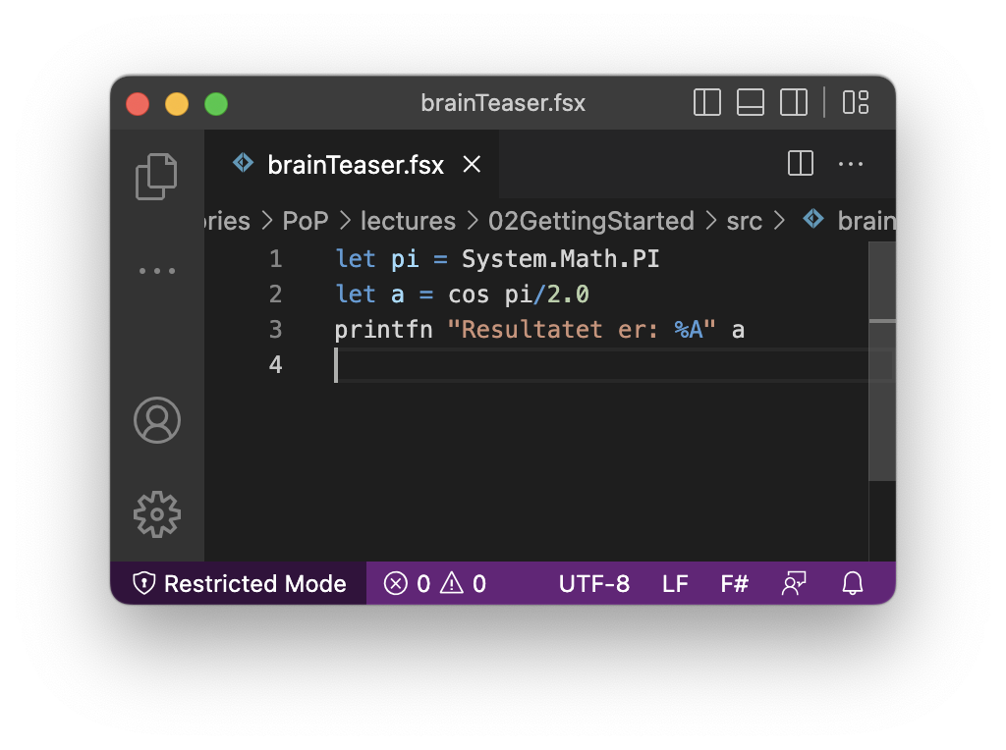
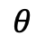
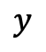
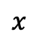
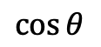
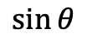
Mandagens hjernevrider
https://tinyurl.com/242jdzmw
$$y$$
1
$$\sin{θ}$$
$$θ$$
1
$$x$$
$$\cos{θ}$$

Slide 9
Resumé
I dag har vi talt om:
Fejlhåndtering med option typer
Records og aliasing
Mandagsopgaven

